Slide 1
CES-28 Fundamentos de Engenharia de Software
GRASP & SOLID

Slide 2
Referências
Craig Larman, Utilizando UML e Padrões, Ed Bookman
Eric Gamma, et ali, Padrões de Projeto, Ed Bookman
Martin Fowler, Analysis Patterns - Reusable Object Models, Addison-Wesley,1997
Martin Fowler, Refatoração - Aperfeiçoando o projeto de código existente, Ed Bookman
http://www.objectmentor.com/resources/articles/lsp.pdf
https://pt.slideshare.net/EdmilsonFilho2/princpios-solid-12117410

Slide 3
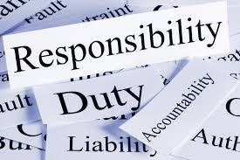
Padrões GRASP
GRASP: General Responsibility Assignment Software Patterns
Indicam como atribuir responsabilidades a classes da melhor forma possível.
Úteis na construção de
diagramas de interações
diagramas de classes

Slide 4
Padrões GRASP
Padrões GRASP:
High Coesion
Low Coupling
Expert
Creator
Controller.

Slide 5

High Coesion
A coesão é uma medida do quão fortemente relacionadas e focalizadas são as responsabilidades de uma classe.
Uma classe com baixa coesão:
faz muitas coisas não-relacionadas
executa trabalho demais.
Classes não coesas são:
difíceis de compreender
difíceis de reutilizar
difíceis de manter
sensíveis a mudanças.

Slide 6
High Coesion
É extremamente importante assegurar que as responsabilidades atribuídas a cada classe sejam altamente relacionadas.
Em um bom projeto OO, cada classe não deve fazer muito trabalho.
cada classe deve capturar apenas uma abstração.

Slide 7
High Coesion
Como perceber que a coesão de uma classe está baixa?
Quando alguns atributos começam a depender de outros.
Quando há subgrupos de atributos correlacionados na classe.

Slide 8
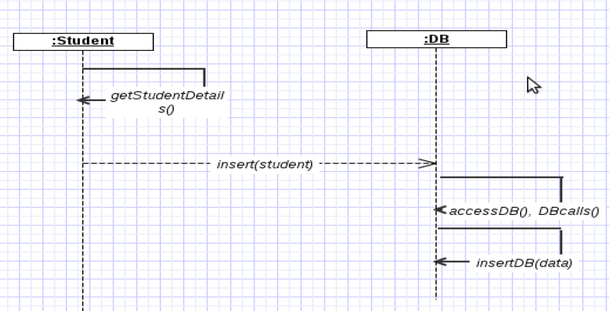
High Coesion
Como perceber que a coesão de uma classe está baixa?
Quando alguns atributos começam a depender de outros.
Quando há subgrupos de atributos correlacionados na classe.

Slide 9

Low Coupling (Acoplamento Fraco)
O acoplamento é uma medida de quão fortemente uma classe está conectada a outras classes, tem conhecimento das mesmas ou depende delas.

Slide 10
Low Coupling (Acoplamento Fraco)
Dois elementos estarão acoplados quando:
Existe uma agregação, composição, dependência ou associação entre dois objetos.
Um elemento estende ou implementa outro.

Slide 11
Low Coupling (Acoplamento Fraco)
Uma classe com baixo (fraco) acoplamento não depende de muitas outras.
Uma classe com acoplamento forte é:
mais difícil de compreender isoladamente
mais difícil de reutilizar (seu uso depende da reutilização das outras classes da qual ela depende)
sensível a mudanças nas classes associadas.

Slide 12
Acoplamento Pobre
A classe Rent conhece sobre os objetos VideoStore e Video. Rent é dependente de ambas as classes.

Slide 13
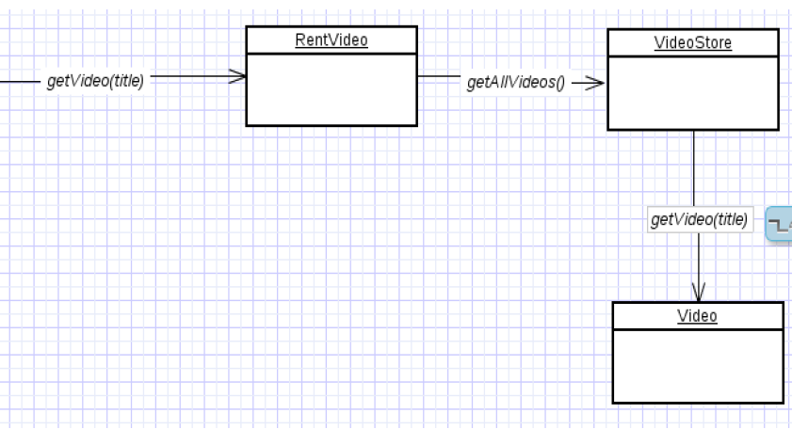
Acoplamento Baixo
As classes VideoStore e Video são acopladas e Rent is acoplada com VideoStore.

Slide 14
Acoplamento Baixo
Pouca Qualidade
Low Coupling

Slide 15
Low Coupling (Acoplamento Fraco)
Sempre que possível, evite que o envio de mensagens implique na criação de associações redundantes no modelo.

Slide 16

Expert
É o padrão mais usado para atribuir responsabilidades
Problema: dado um comportamento (responsabilidade) a qual classe essa responsabilidade deve ser alocada?
Solução: atribuir essa responsabilidade ao especialista da informação – a classe que tem a informação necessária para satisfazer a responsabilidade.

Slide 17
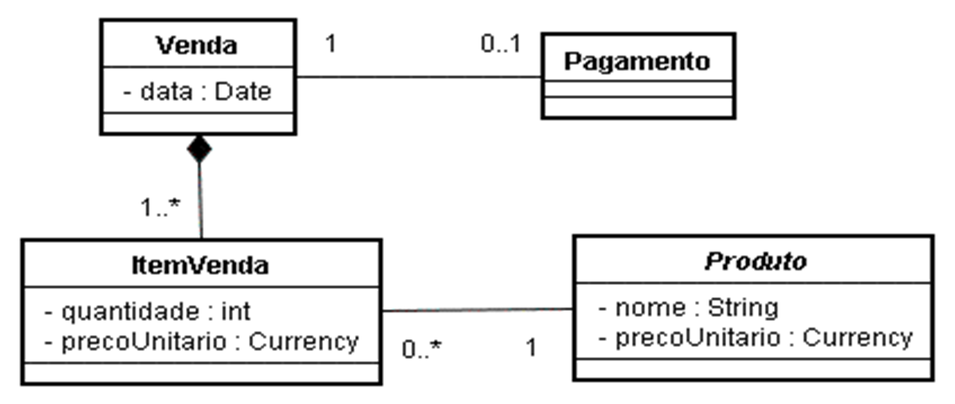
Expert
Caso de uso registrar venda, foi identificada a responsabilidade do sistema gerar o total da venda.
Que classe deve assumir essa responsabilidade?

Slide 18
Expert
A informação necessária para uma tarefa computacional frequentemente está “espalhada” por vários objetos.
Portanto, há muitos experts parciais
Exemplo: determinar o total de uma venda requer a colaboração de 3 objetos, em 3 classes diferentes.

Slide 19
Expert
Neste caso mensagens são usadas para estabelecer as colaborações
Note que, com o uso do padrão Expert o encapsulamento das classes é mantido, já que:
objetos usam sua própria informação para cumprir suas responsabilidades ou
enviam mensagens a seus colaboradores para obter informações que não possuem

Slide 20
Expert
Um aspecto importante a notar é que a atribuição de responsabilidades muitas vezes não tem correspondente no mundo real.
Por exemplo, no mundo real, uma venda não calcula seu próprio total
Isso seria feito por uma pessoa (se não houvesse software)
Mas no mundo OO:
Entidades inertes (como produtos) ou até conceitos (como uma venda) podem ter responsabilidades
Personificação dos objetos: objetos estão vivos!

Slide 21

Creator
Problema: quem deve ser o responsável por criar instâncias de uma determinada classe?
Solução: um objeto deve ser criado por outro que o possua como parte (agregação) ou esteja fortemente associado a ele.

Slide 22
Creator
Para identificar o criador de um objeto A, verifique:
se o objeto A é parte em um relacionamento todo/parte; normalmente o todo é o responsável pela criação de A.
se algum outro objeto tem uma associação de um para muitos, onde A é o lado muitos.
se o objeto A está associado ao objeto de controle.
se alguma classe tem dados necessários à inicialização de A.

Slide 23

Creator
Quem deve criar objetos ItemVenda?
Quem deve criar objetos Pagamento?
Quem deve criar objetos Venda?

Slide 24
Creator
É mais adequado escolher criador que estará conectado ao objeto criado, de qualquer forma, depois da criação.
Isso leva ao acoplamento baixo, já que o objeto criado deve normalmente ser visível ao criador.
Exemplo de criador que possui os valores de inicialização
Uma instância de Pagamento deve ser criada
A instância deve receber o total da venda
Quem tem essa informação? Venda
Venda é um bom candidato para criar objetos da classe Pagamento

Slide 25

Creator
Creator é um caso particular de Expert? Por que?

Slide 26
Controller
Problema: quem deveria ser responsável por tratar um evento do sistema?
Solução: atribuir a responsabilidade do tratamento de um evento do sistema a uma classe que representa uma das seguintes escolhas:
Representa o “sistema” todo (controlador fachada)
Representa um tratador oficial de todos os eventos de sistema de um caso de uso (controlador de caso de uso)

Slide 27
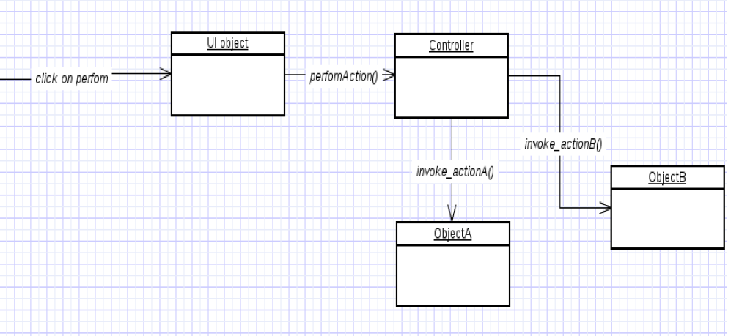
Controller

Slide 28
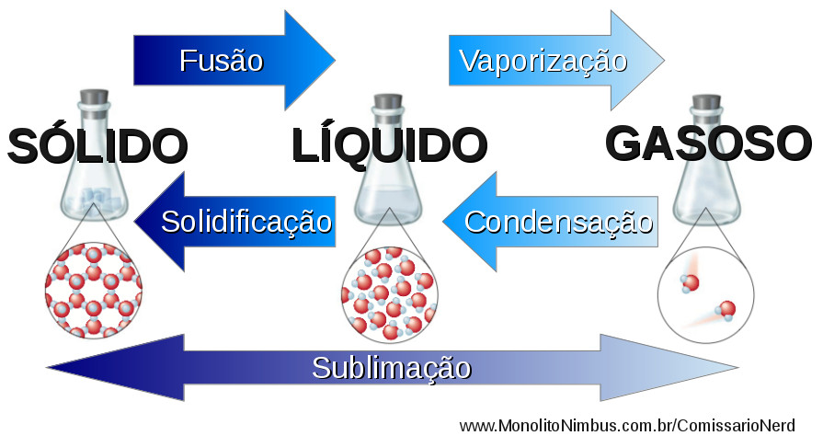

Padrões SOLID

Slide 29

Padrões SOLID
[S]ingle Responsability Principle
[O]pen/Closed Principle
[L]iskov Substitution Principle
[I]nterface Segregation Principle
[D]ependency Inversion Principle

Slide 30
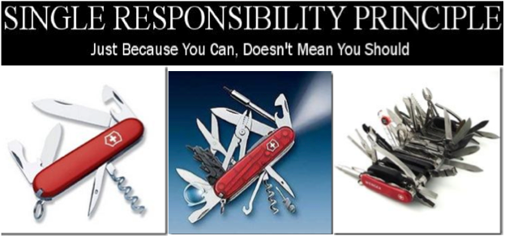
Single Responsability
Nunca deve haver mais do que uma razão para uma classe mudar.

Slide 31
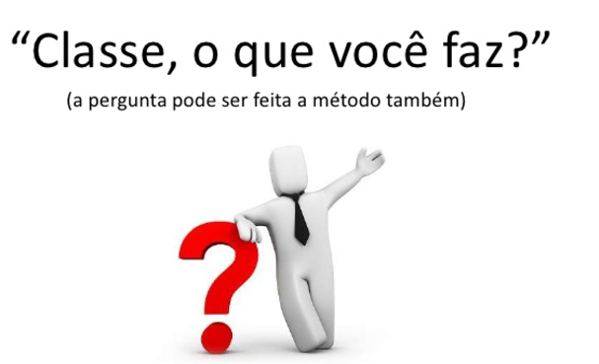
Single Responsability

Slide 32
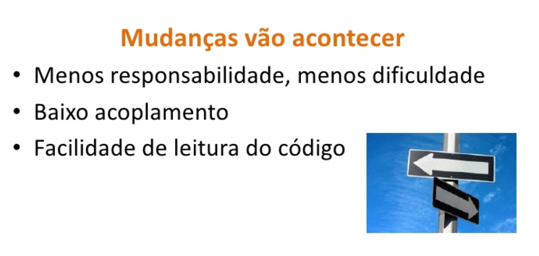
Single Responsability

Slide 33
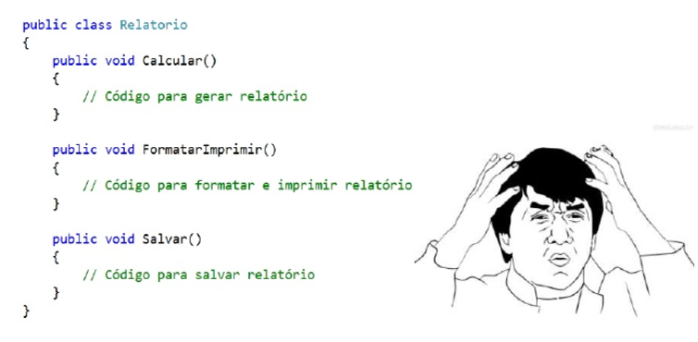
Single Responsability
SOCORRO!!!!!!

Slide 34
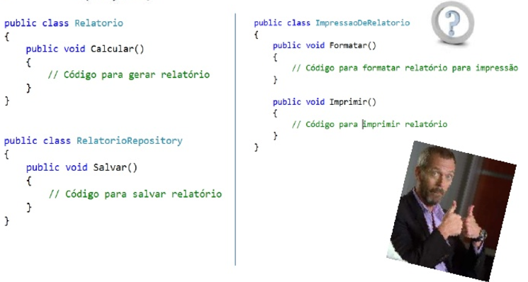
Single Responsability
AEH, SIM!!!!

Slide 35
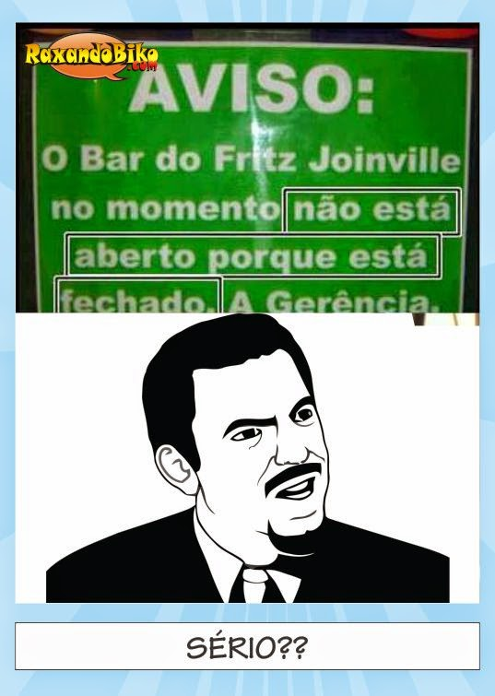
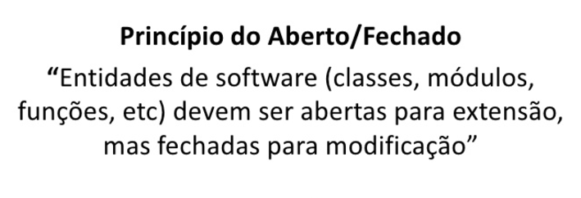

[O]pen/Closed Principle

Slide 36
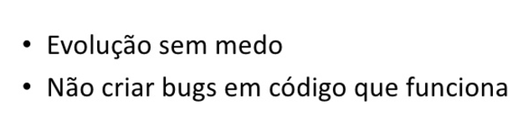
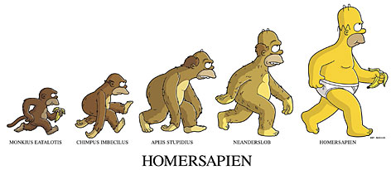
OCP - Benefícios

Slide 37
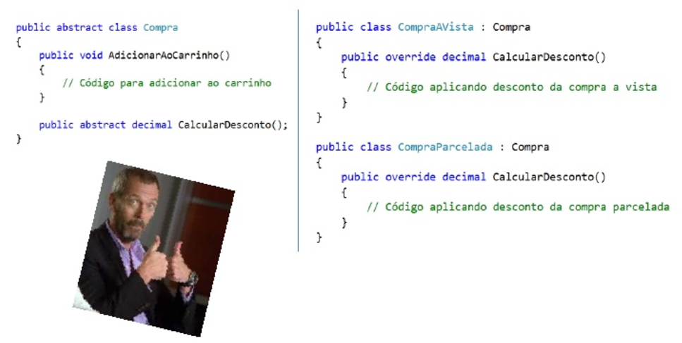
OCP - Benefícios

Slide 38
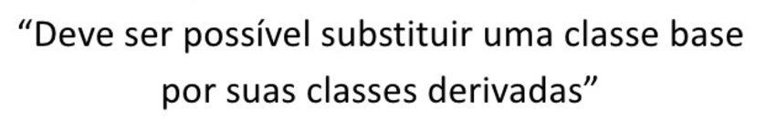
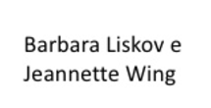
[L]iskov Substitution Principle

Slide 39
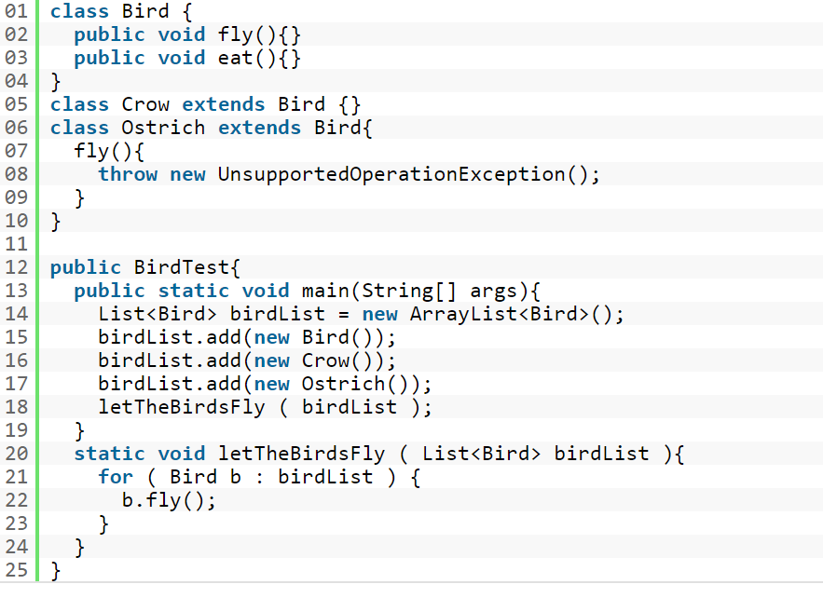
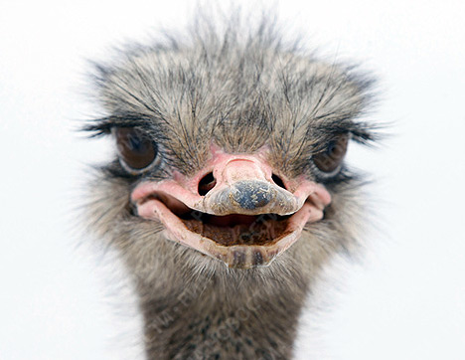
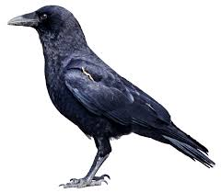
[L]iskov Substitution Principle

Slide 40
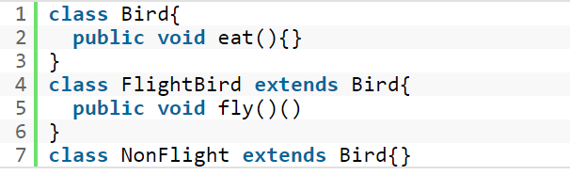
[L]iskov Substitution Principle
A classe derivada pode exigir menos funcionalidades do que a classe Base, então alguns métodos seriam redundantes.
Podemos usar IS-A para verificar relações Super-Sub, mas LSP não usa apenas IS-A, mas também exige que os sub-tipos devem ser substituíveis pela classe Super. É preciso considerar como os clientes da hierarquia de classes vão usá-lo.
Como verificar violações LSP

Slide 41
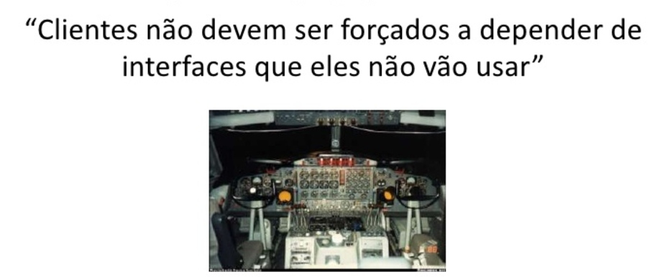
[I]nterface Segregation Principle

Slide 42
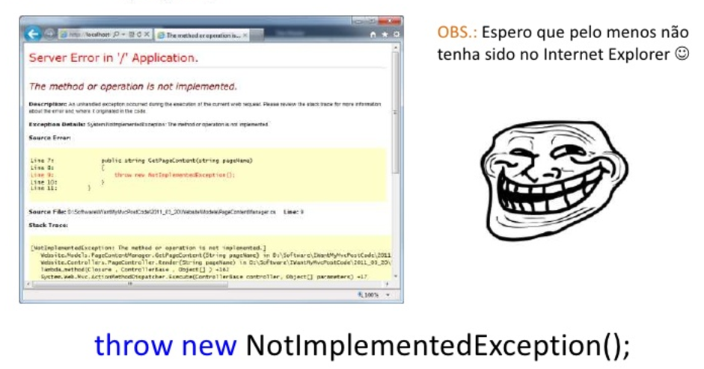
[I]nterface Segregation Principle

Slide 43
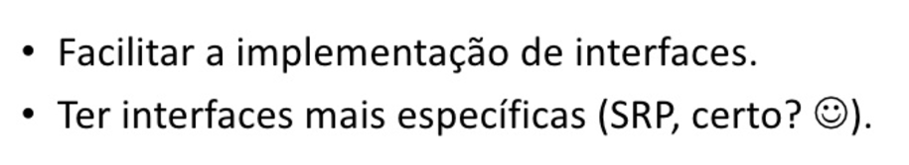

[I]nterface Segregation Principle

Slide 44
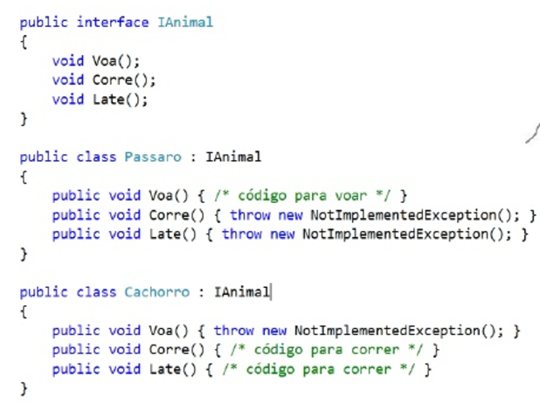

[I]nterface Segregation Principle

Slide 45
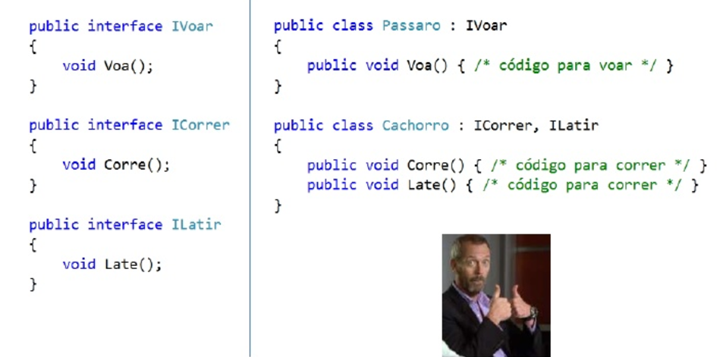
[I]nterface Segregation Principle

Slide 46
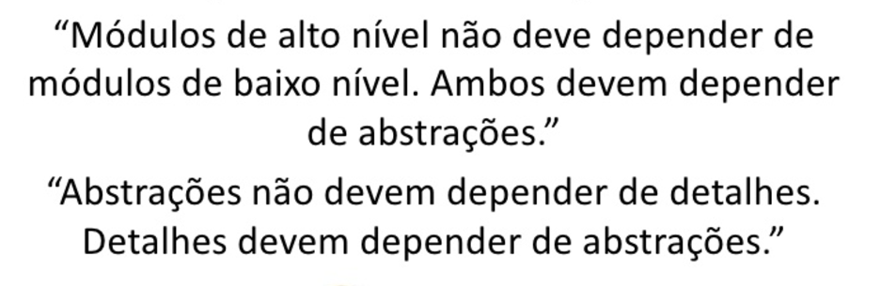
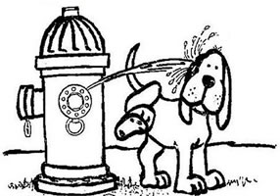
[D]ependency Inversion Principle

Slide 47
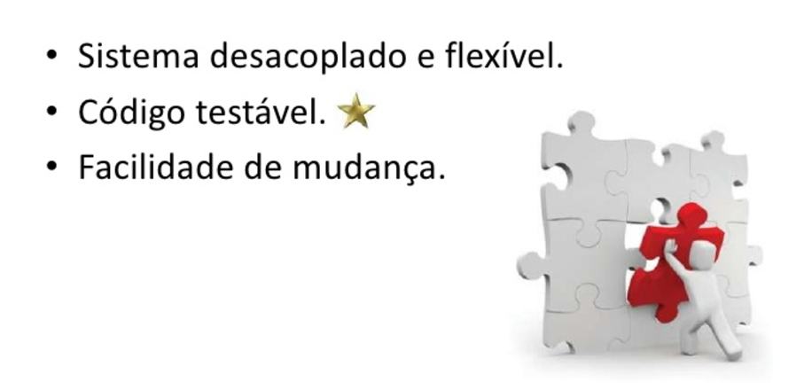
[D]ependency Inversion Principle

Slide 48
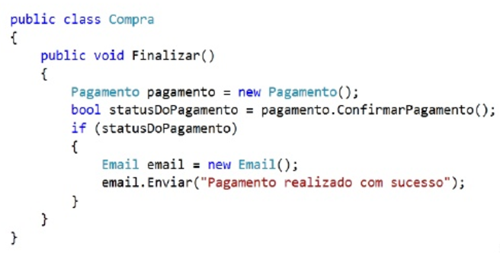

[D]ependency Inversion Principle

Slide 49
[D]ependency Inversion Principle

Slide 50
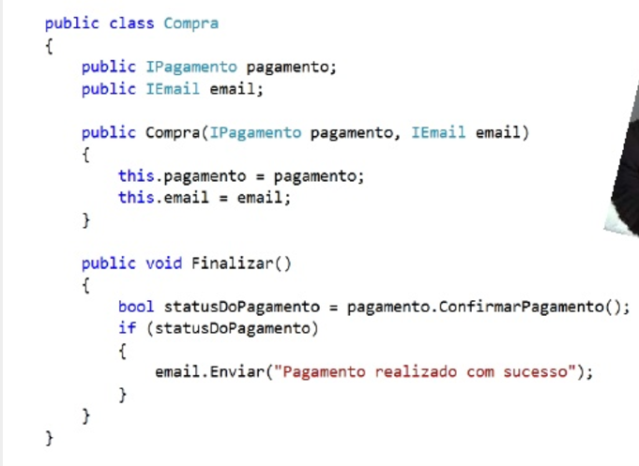

[D]ependency Inversion Principle

